Slide 1
Bab 3 Gerak Melingkar Beraturan
Kemampuan dasar yang akan Anda miliki setelah mempelajari bab ini adalah sebagai berikut:
dapat menganalisis besaran
fisika pada gerak melingkar
beraturan
Besaran dalam Gerak
Melingkar
B. Gerak Melingkar
Beraturan

Slide 2
Besaran dalam Gerak Melingkar
Pusat sebuah bola Bumi yang berputar tetap terhadap ruang, namun posisi partikel-partikel di pinggir bola setiap saat berubah

Slide 3
Apakah Perpindahan dalam
Gerak Melingkar Itu?
Definisi Perpindahan Sudut
Perpindahan sudut Δθ, adalah sudut yang disapu oleh sebuah garis radial mulai dari posisi awal garis , θ₀, ke posisi akhir garis θ.
Δθ = θ - θ₀.
Δθ > 0 untuk putaran berlawanan arah jarum jam
Δθ < 0 untuk putaran searah jarum jam
satuan SI untuk Δθ adalah rad.

Slide 4
Apakah Kecepatan dalam Gerak Melingkar Itu ?
Kecepatan sudut rata-rata di definisikan sebagai hasil bagi perpindahan sudut dengan selang waktu.
Kecepatan sudut sesaat ω diperoleh dengan mengukur perpindahan sudut Δθ dalam selang waktu yang sangat singkat (Δt → 0 ).
Arah kecepatan sudut ω
ω > 0 untuk putaran berlawanan arah jarum jam
ω < 0 untuk putaran searah jarum jam
Satuan SI untuk ω adalah rad/s.

Slide 5
Hubungan antara Besaran Gerak Melingkar dan Gerak Lurus
Hubungan kecepatan linear dan kecepatan

Slide 6
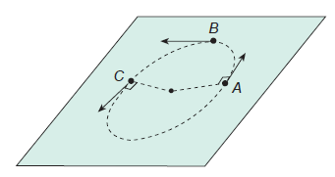
Gerak Melingkar Beraturan
Sebuah benda melakukan gerak melingkar beraturan pada suatu bidang datar dengan arah berlawanan jarum jam.

Slide 7
Apakah Gerak Melingkar Beraturan Itu?
Gerak Melingkar Beraturan didefinisikan sebagai gerak suatu benda menempuh lintasan melingkar dengan kelajuan (atau besar kecepatan) tetap.

Slide 8
Dapatkah kita nyatakan bahwa dalam kasus gerak melingkar beraturan:
besar kecepatan linear (atau kelajuan linear) adalah tetap, tetapi (vektor) kecepatan linear setiap saat berubah (tidak tetap),
2. (vektor) kecepatan sudut adalah tetap karena baik besar maupun arah dari kecepatan sudut setiap saat tetap .

Slide 9
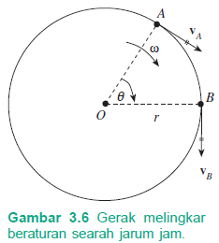
Periode, Frekuensi, Kecepatan Linear,
dan Kecepatan Sudut

Slide 10
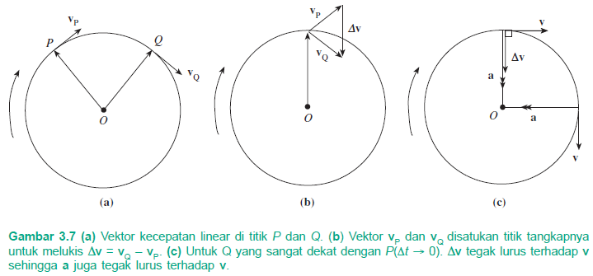
Apakah Percepatan Sentripetal Itu?
Percepatan yang slalu tegak lurus terhadap kecepatan linearnya dan mengarah ke pusat lingkaran ini dinamakan percepatan sentripetal.

Slide 11
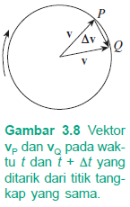
Penurunan Rumus Besar
Percepatan Sentripetal
Percepatan sentripetal

Slide 12
Kinematika Gerak Melingkar Beraturan
Analogi dari gerak lurus beraturan adalah gerak melingkar beraturan.

